Slide 1
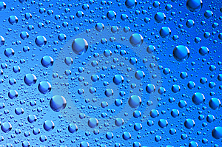
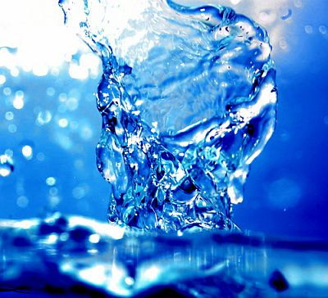
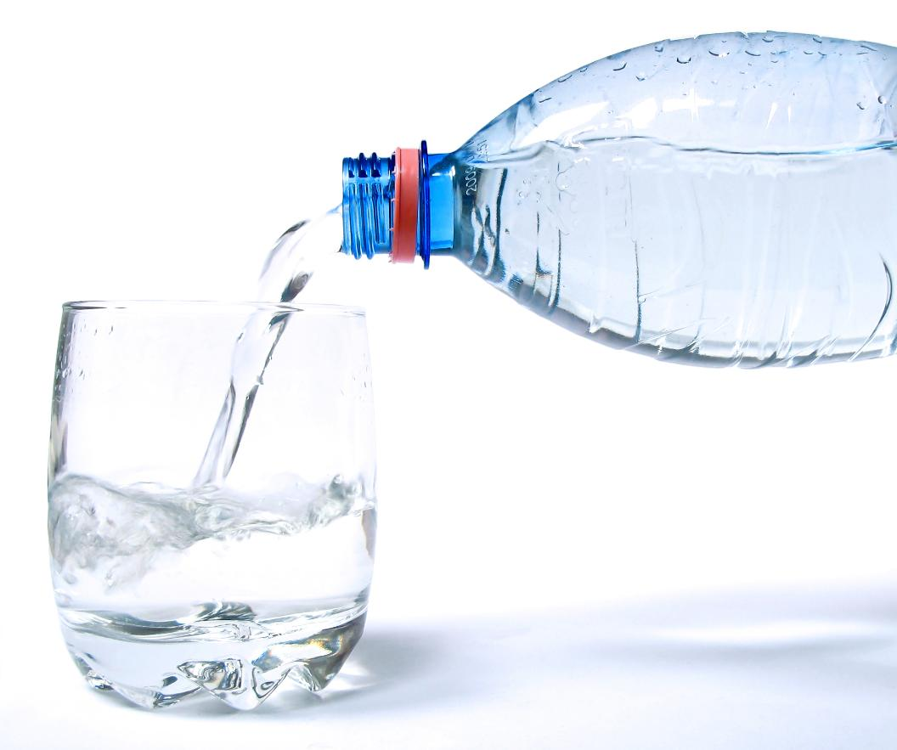
VODA

Slide 2
Obsah
O nás
Název firmy
Vznik firmy
Čistota vody
Znečišťování vody
Proč pravidelně pít ?
Pitný režim

Slide 3
SLZSV
Název firmy : Spolek lidí zabývající se vodou (SLZSV)
Vznik firmy roku 2000

Slide 4
Čistota vody
Ještě generace našich dědů pamatuje, že z jakéhokoli pramene, který potkali při cestě z vesnice do vesnice, se mohli napít. Kvůli vedlejším produktům našeho způsobu života, který nás činí zcela závislými na technice, jsme se o tuto a mnoho dalších kvalit přírodního prostředí připravili. Jedním ze způsobů, jakým se s touto skutečností vyrovnáváme, je zjišťování nejrůznějších kvalitativních vlastností vody, na jejichž základě určujeme vhodnost jejího použití k rozličným účelům, i možnosti a způsoby jejího znovu vyčištění. Pokuste se zjistit, jaká je kvalita vody vodního toku ve vašem okolí. Co je příčinou případného znečištění? Vyskytují se v nejbližším rybníku řasy a sinice?

Slide 5
Znečišťování vody
Znečištění vody je jeden z největších problémů současného světa výrazně totiž omezuje přístup určité části lidské populace k pitné vodě. Znečištěním vodních toků a nádrží se zhoršuje kvalita vodních ekosystému i ekosystémů v jejich okolí. Znečištění vody lze v některých případech omezit metodami čištění odpadních vod.

Slide 6
Proč pravidelně pít ?
Pod pojmem pitný režim rozumíme udržování dostatečného množství tekutin a min­erál­ních látek v organ­ismu. Tekutiny je nezbytné doplňo­vat průběžně během celého dne, pro­tože tělo vodu také průběžně ztrácí — vylučováním, dýcháním, pocením, či fyz­ickou zátěží.

Slide 7
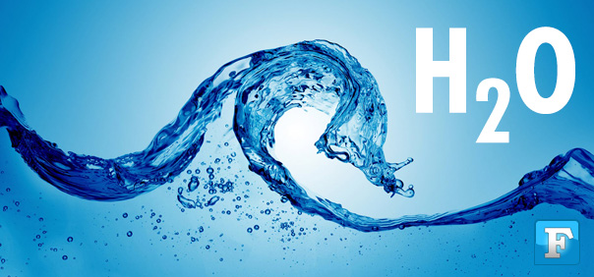
Pitný režim
Přibližně 2/3 tekutin v těle tvoří voda.
člověk vážící 72 kg obsahuje přibližně 50 litrů vody
během roku vypijeme více než 1 000 litrů vody
přes ledviny protéká během dne kolem 180 litrů
krev obsahuje 83 % vody
kosti obsahují 22 % vody
svaly obsahují 76 % vody
mozek obsahuje 75 % vody

Slide 8
Proč nepít Energetické nápoje ?
Chutnají jako tekuté lízátko, jsou neuvěřitelně sladké a mají podivně chemickou barvu. Konzumují je studenti, kteří potřebují vydržet učení před zkouškou, řidiči před dlouhou cestou a vůbec kdokoli, kdo potřebuje přemoci spánek a podat mimořádný výkon. Jen v Austrálii za ně lidé utratí víc než pět set milionů dolarů za rok. Jenže problém je v tom, že energetické nápoje nemusí mít na vaše tělo zdaleka takový účinek, který slibují reklamy a jejich efekt může být velmi nepříjemným překvapením.

Slide 9
Koloběh vody
Koloběh vody (hydrologický cyklus) je stálý oběh povrchové a podzemní vody na Zemi, doprovázený změnami skupenství.

Slide 10
Logo

Slide 11
Tímto bych vám chtěl poděkovat za shlédnutí
Zpracoval: Lukáš Veřmiřovský

